Slide 1
RELACIONAMENTOS
CHAVES

Slide 2
Domínio
Tbl_Clientes
Campo | Tipo de dados | Tamanho
Id_Cliente | Número | 4 caracteres
Nome_Cliente | Caractere | 40 caracteres
Definir tipos de dados.
Especificar o tamanho dos campos

Slide 3
Chaves
As chaves, em banco de dados, servem para relacionar tabelas e otimizar os resultados de consultas.
Temos dois tipos de chaves; chave primária, chave estrangeira e além das chaves temos também os índices (também podem ser chamados de chaves secundárias) que também permitem melhorar consideravelmente a performance do banco de dados quando uma consulta é realizada.

Slide 4
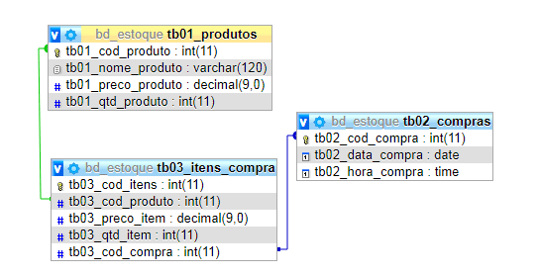
Chave primária
Chave primária (PRIMARY KEY
Para exemplificar, vamos considerar o seguinte modelo lógico de um banco de dados criado para controlar vendas de um estabelecimento qualquer;

Slide 5
Chave primária
Podemos definir a chave primária já na criação da tabela, para isso basta usar a seguinte sintaxe;
CREATE TABLE nome_tabela (
campo_1 tipo
campo_2 tipo,
campo_3 tipo,
PRIMARY KEY (campo_1) );

Slide 6
Chave primária composta
Chaves primárias compostas.
Usamos chaves primárias compostas quando precisamos de dois campos para compor uma chave primária. No exemplo a seguir criamos uma tabela cuja a chave primária é constituída de 3 de campos.
CREATE TABLE tb02_cupomfiscal (
tb02_cod_cupom INT,
tb02_cod_compra INT,
tb02_cod_operador INT,
tb02_dia_emissao DATE,
tb02_hora_emissao TIME,
PRIMARY KEY(tb02_cod_cupom, tb02_cod_compra, tb02_cod_operador));

Slide 7
Chave Candidata
Atributo ou grupo de atributos com potencial para se tornarem uma chave primária.
Campo_rg PK
Campo_cpf

Slide 8
Chave Surrogada ou substituta
Valor numérico único adicionado a uma relação para servir como chave primária.
Não possui significado para os usuários e geralmente fica escondida.
As chaves surrogadas são frequentemente usadas no lugar de uma chave primária composta.

Slide 9
Chave estrangeira
Chaves estrangeiras (FOREIGN KEY)
Chave estrangeira (foreign key) é o campo que estabelece o relacionamento entre duas tabelas. Assim, uma coluna corresponde à mesma coluna que é a chave primária de outra tabela. Dessa forma, deve-se especificar na tabela que contém a chave estrangeira quais são essas colunas e à qual tabela está relacionada. O banco de dados irá verificar se todos os campos que fazem referências à tabela estão especificados..

Slide 10
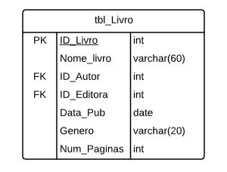
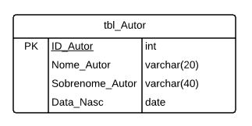
Chave Estrangeira

Slide 11
Chave estrangeira
CREATE TABLE tbl_Livro(
ID_Livro int NOT NULL,
Nome_Livro varchar(40),
ID_Autor int NOT NULL,
ID_Editora int NOT NULL,
Data_Pub date,
Genero varchar(25),
Num_Paginas int,
PRIMARY KEY (ID_Livro),
FOREIGN KEY (ID_Autor)
REFERENCES tbl_Autor (ID_Autor) );

Slide 12
DEPENDÊNCIA FUNCIONAL
Dizemos que é uma dependência funcional é o relacionamento entre dados.
Uma informação em um campo depende de outra para completar a informação.
Exemplo:
Determinante .....................Dependente
Numero_pedido..................Prazo_entrega_pedido

Slide 13
DEPENDÊNCIA FUNCIONAL
Dependência Funcional Total
É uma relação uma relação com PK composta, um atributo não chave que dependa dessa PK como um todo.

Slide 14
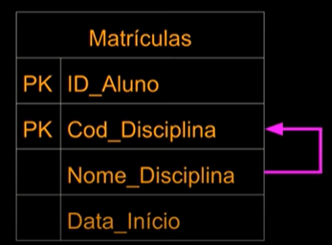
DEPENDÊNCIA FUNCIONAL
Dependência Funcional Parcial
Será parcial quando os atributos não chave não dependem de PK quando esta for composta.
Existe uma dependência funcional, mas somente de uma parte da chave primária.

Slide 15
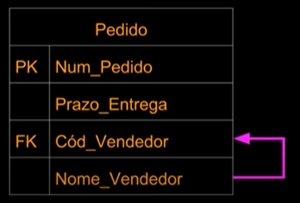
Dependência Funcional Transitiva
Ocorre quando um campo não depende diretamente da chave primária da tabela mas depende de um campo não chave.

Slide 16
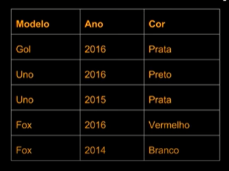
Dependência Multivalorada
Ocorre quando cada valor do atributo A, existe um conjunto de valores para outros atributos B e C que estão associados a ele, mas não independentes de si.

Slide 17
ATIVIDADE
Criar em laboratório:
Sistema de loja:
Entidade: Cliente, Produtos e Financeiro
Chaves PK, PK_C e FK
Entregar na atividade Microsoft Teams.

